Slide 1
Petőfi Sándor Anyám tyúkja

Slide 2
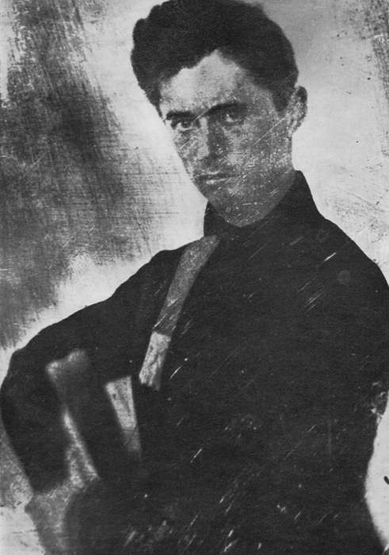
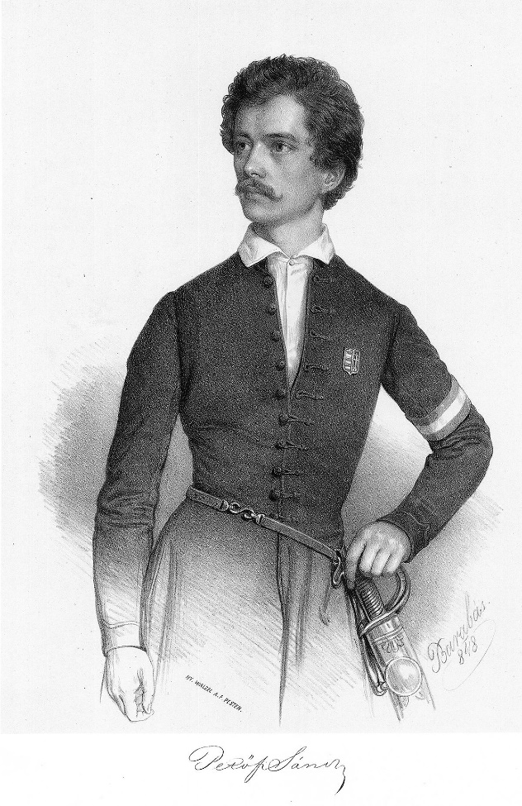
Kiskőrös 1823. január 1. –
Fehéregyháza 1849. július 31. (?)
Az egyetlen hiteles kép Petőfiről (dagerrotípia)

Slide 3
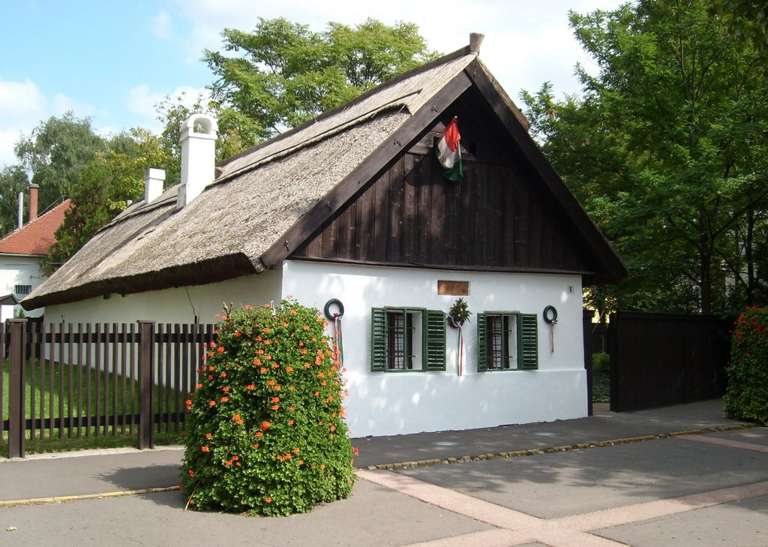
Petőfi Sándor
szülőháza
Kiskőrösön

Slide 4
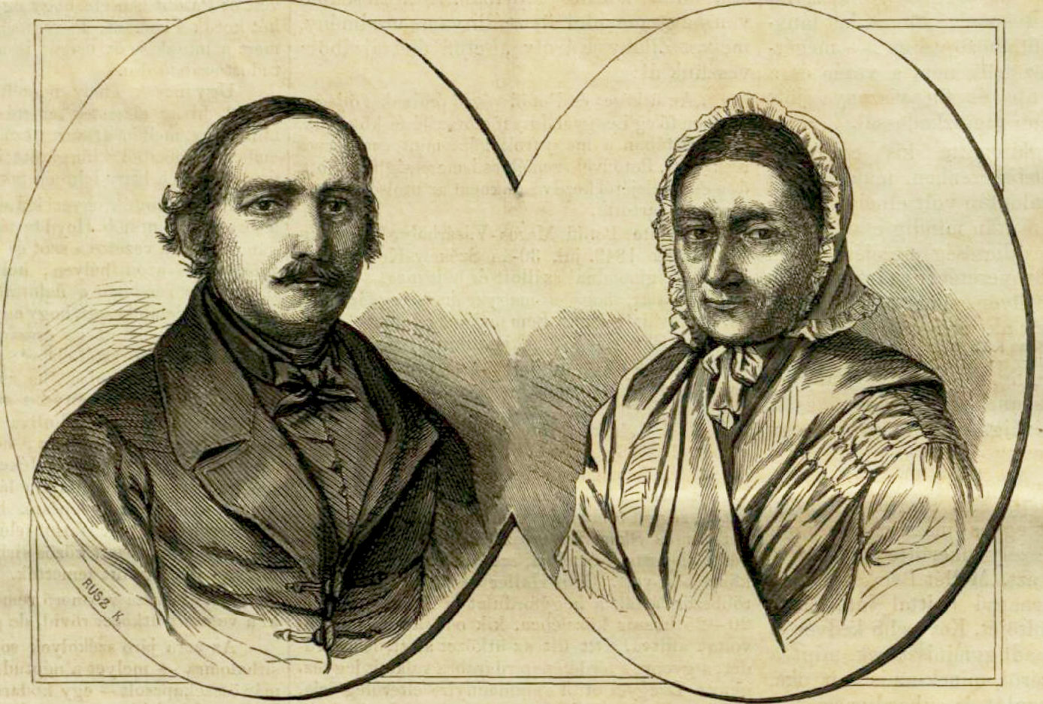
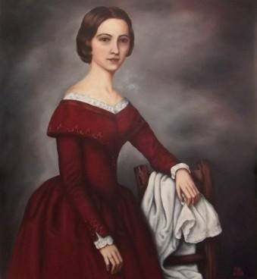
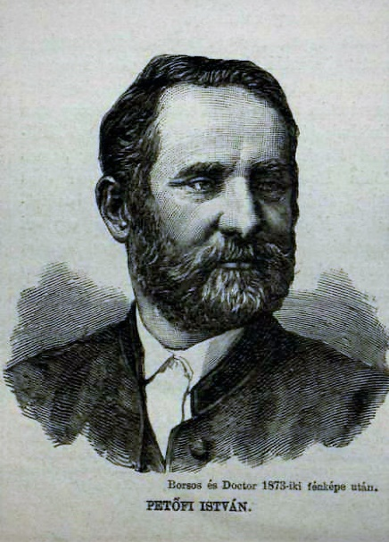
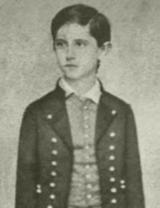
Petőfi felesége és kisfia:
Szendrey Júlia Petőfi Zoltán
Petőfi Sándor szülei:
Petrovics István Hrúz Mária
Öccse:
Petőfi István

Slide 5
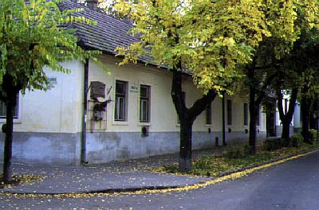
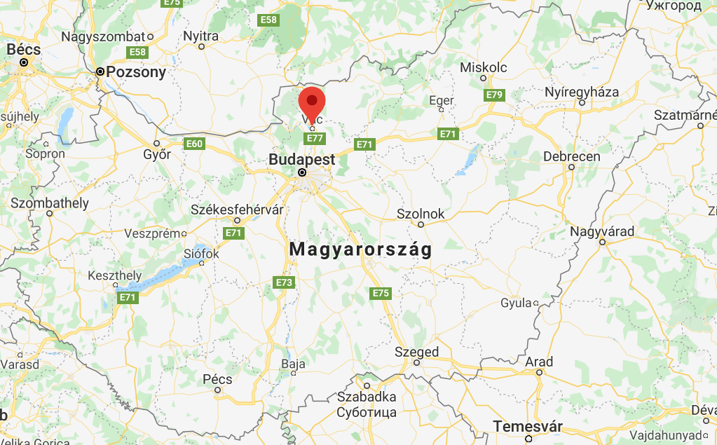
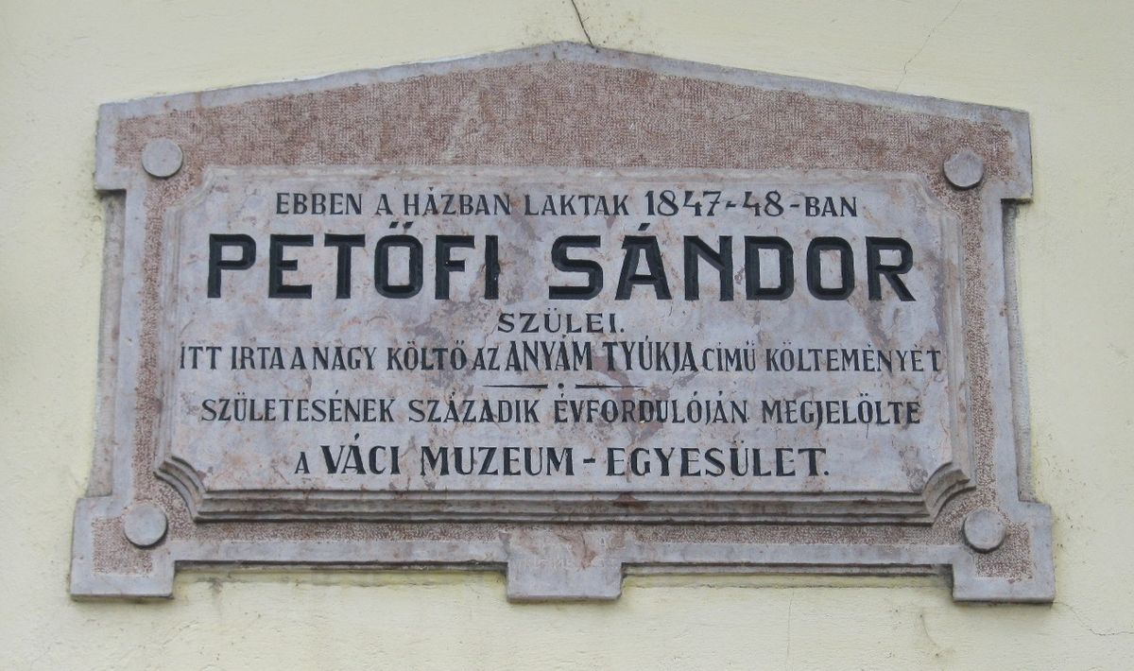
Petőfi az Anyám tyúkja című verset 1848. februárjában írta Vácon.

Slide 6
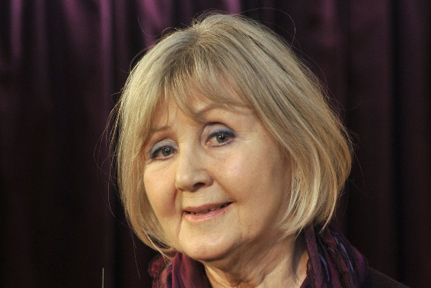
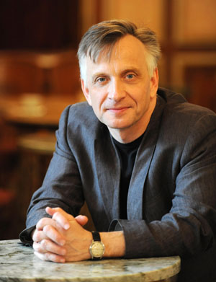
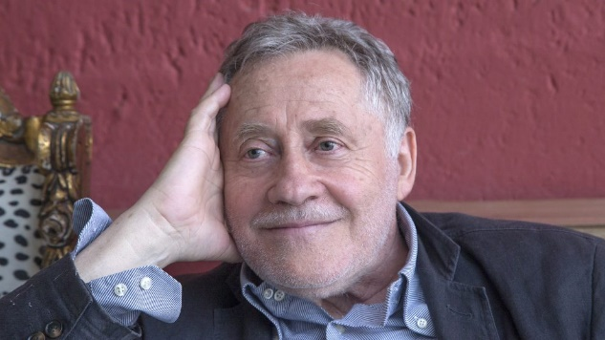
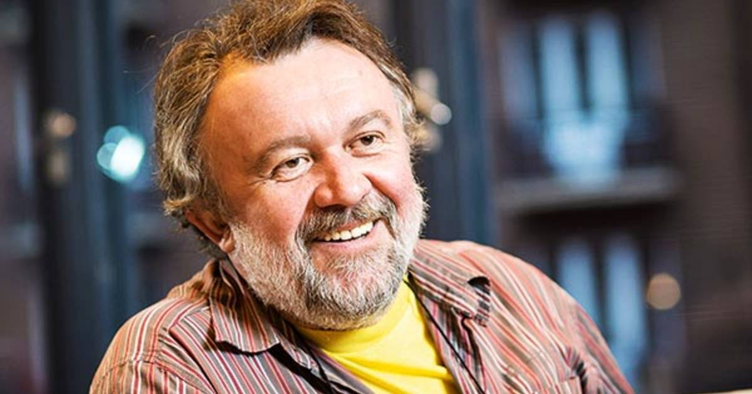
Hallgasd meg a verset híres színészeink előadásában!
(Nem kell mindet egyszerre!)
Halász Judit:
https://www.youtube.com/watch?v=RyU-CQspi50
Mácsai Pál:
https://www.youtube.com/watch?v=FxOZvSlIT3M
Koltai Róbert:
https://www.youtube.com/watch?v=x53WLqp5Gfc
Csuja Imre:
https://www.youtube.com/watch?v=9k7nSiGesUU

Slide 7
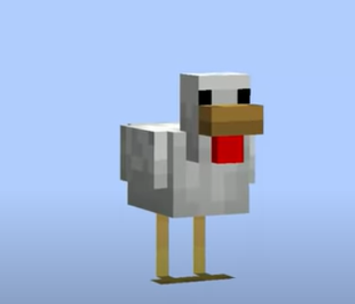
Van vicces feldolgozás is:
https://www.youtube.com/watch?v=jv73zIH-j_8

Slide 8
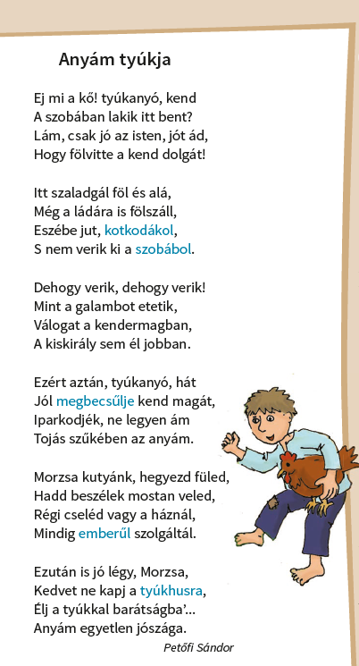
Nyisd ki az olvasókönyved a 101. oldalon!
Olvasd el a verset!
Mit gondolsz,
nehéz lesz megtanulni?

Slide 9
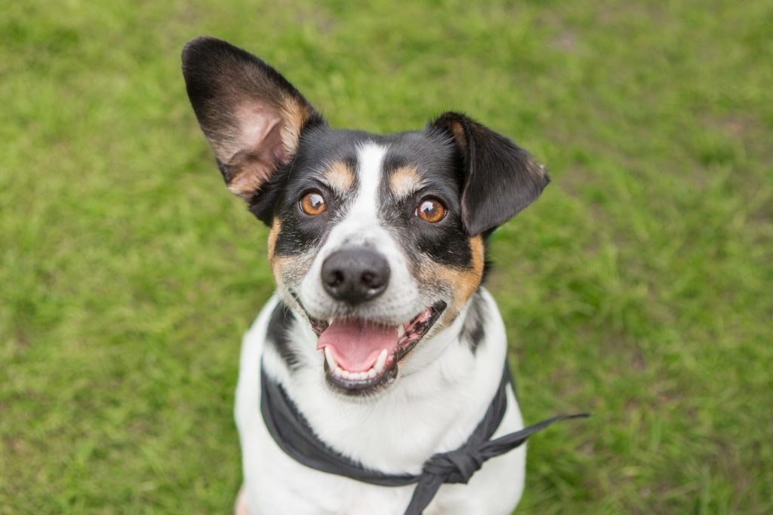
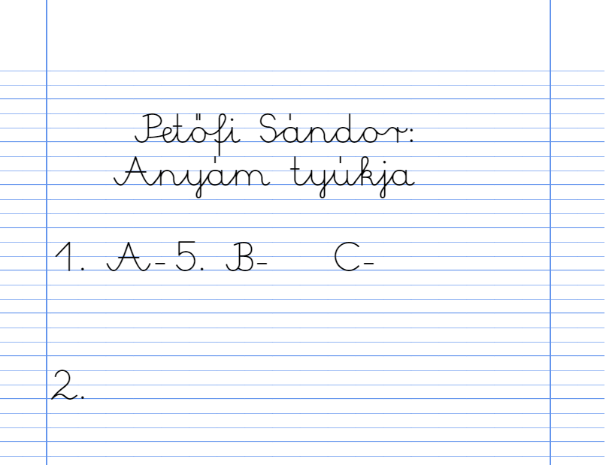
1. Írd fel az olvasás füzetedbe a címet, hagyj ki egy sort,
Aztán írd le összetartozó kifejezések betűjelét és számát! Pl.: A – 5.
hegyezd füled 1.) igyekezzen
barátságba’ 2.) maga
emberül 3.) szolga
kend 4.) Mi a csoda?
cseléd 5.) hallgass ide
Ej, mi a kő! 6.) hiányában
iparkodjék 7.) jó viszonyban
szűkében 8.) háziállata
jószága 9.) becsületesen

Slide 10
JÁTÉK
Legyél te is milliomos!
https://learningapps.org/display?v=pcwz1tufj16
Állítsd sorba a képeket!
https://learningapps.org/display?v=p2os33hxj16
Illeszd be a versbe a hiányzó szavakat!
https://wordwall.net/hu/resource/1020340/irodalom/any%c3%a1m-ty%c3%bakja
Szókereső
https://wordwall.net/hu/resource/982032/irodalom/pet%c5%91fi-s%c3%a1ndor-any%c3%a1m-ty%c3%bakja
Nagyon sok hasonló játékot találsz itt:
https://wordwall.net/hu/community?localeId=1038&query=any%C3%A1m%20ty%C3%BAkja

Slide 11
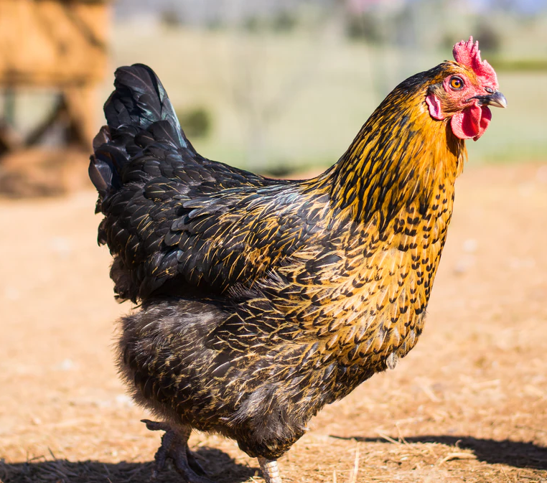
2. Válassz ki 5 szólást vagy közmondást, és magyarázd meg a jelentését!
A füzetbe elég csak a magyarázatot leírni a szám után.
Tyúkeszű.
Vak tyúk is talál szemet.
A tyúkszemére lép valakinek.
Annyit ért hozzá, mint tyúk az ábécéhez.
Úgy néz rá, mint tyúk a piros kukoricára.
Csirke oktatja a tyúkot.
Most bújt ki a tojásból.
A tyúkokkal fekszik.
Ki a tojást szereti, a kotkodálást is tűrje.
Azt is tudja, hányat tojt a bíró tyúkja.

Slide 12
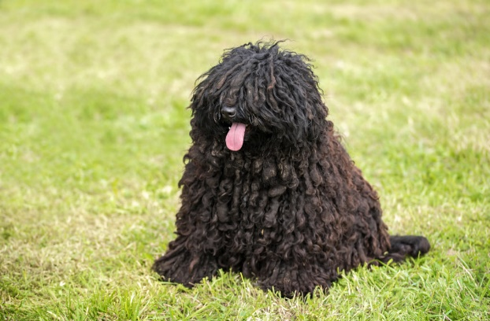
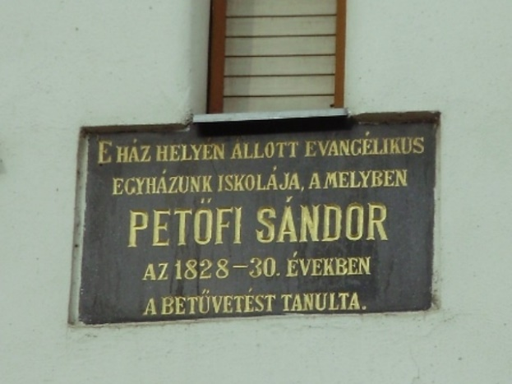
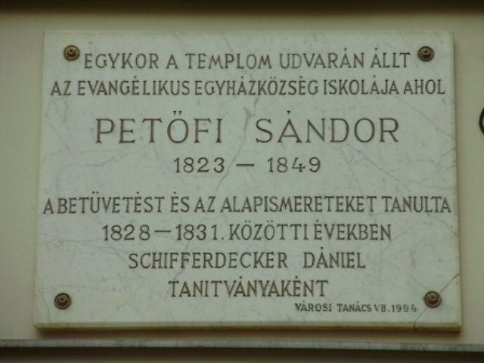
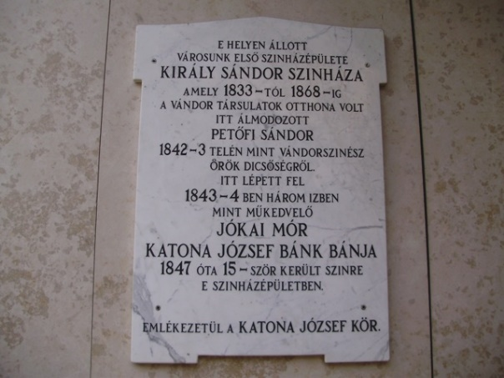
3. Gyűjts 5 szólást vagy közmondást a vers másik szereplőjéről, a kutyáról!
4. Petőfi többször is járt Kecskeméten. Nézz utána, mikor és miért volt itt!
5. Próbáld meg kideríteni, hol vannak ezek az emléktáblák városunkban!
Az interneten keresgélj, kérd meg anyut, aput (vagy a tesódat), hogy segítsen!

Slide 13
6. Oldd meg a munkafüzet 42. oldalán lévő feladatokat!
Tanuld meg a verset!
Szeptemberben, ha újra találkozunk, meghallgatom.

Slide 14
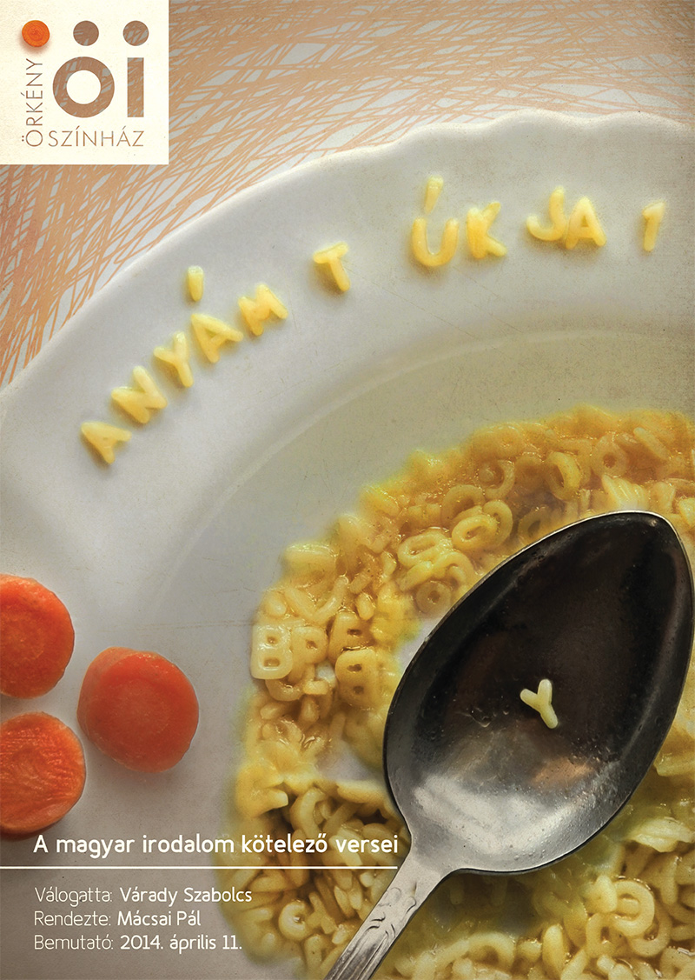
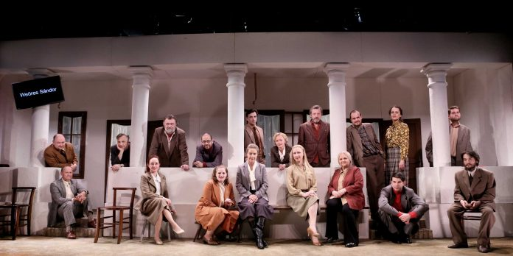
Tudtad?
2014-ben, a Magyar Költészet Napján,
az Örkény István Színház Budapesten
bemutatta az Anyám tyúkja című előadást,
melyben a színház művészei közel száz
magyar verset mondtak el.
https://www.youtube.com/watch?v=g2rhj5YYHgg

Slide 15
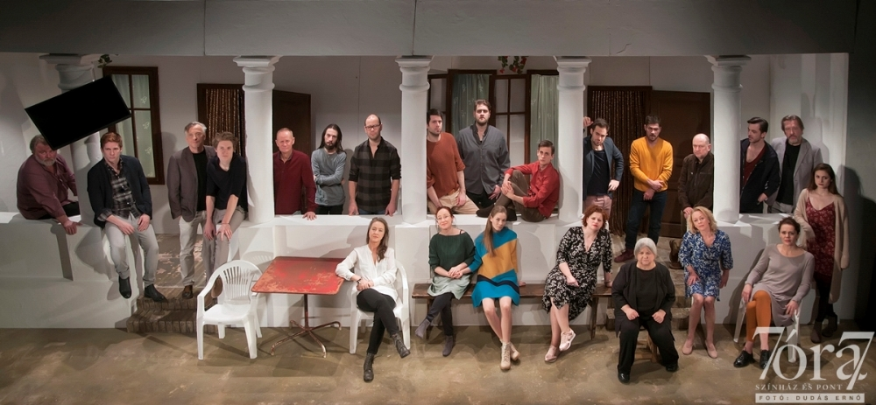
2017-ben a Magyar Kultúra napján mutatták be az előadás 2. részét,
melyben szintén magyar költők versei hangzottak el .

Slide 16
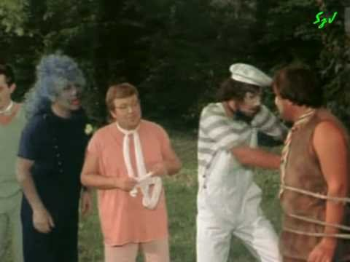
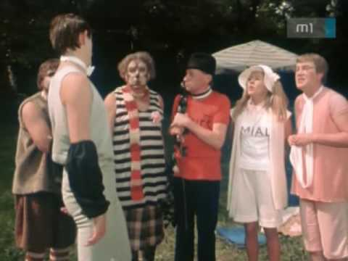
Emlékszel?
Lázár Ervin A Négyszögletű Kerek Erdő című meséjében a szereplők versíró versenyt rendeztek.
Olvasd el a fejezetet!
https://mek.oszk.hu/kiallitas/lazar/html/mesek_domdodom.htm
Mi köze ennek a résznek az Anyám tyúkja című Petőfi vershez?
Pihenésképpen nézz meg egy részt a meséből!
https://videa.hu/videok/film-animacio/mikkamakka-gyere-haza-1981-cGAJQisWhVPGoSA3

Slide 17
Hallgasd meg a dalt!
https://www.youtube.com/watch?v=3l3eWxw2pxw
Olvasd el a következő két oldalon található
szöveget a tyúkról és a kutyáról!

Slide 18
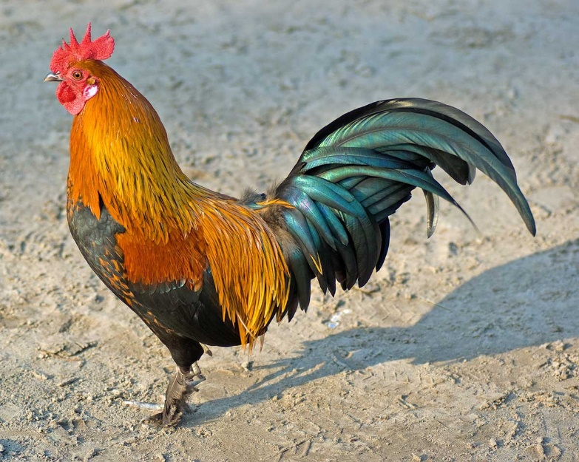
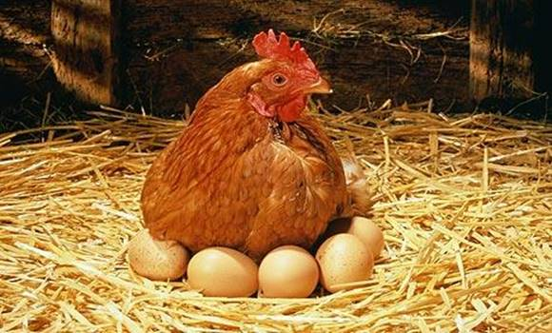
Házi tyúk
Húsáért, belső szerveiért, tojásáért és tolláért tenyésztett baromfi.
A kakas általában díszesebb tollazatú, nagyobb termetű és erősebb, mint a tojó.
Úgynevezett kapirgáló lábakkal rendelkezik. Csőre igen erős, lefelé hajló.
A kakas általában legyezőszerű farktollat visel. A nőstény jellegzetes kotyogó hangot ad,
a kakas kukorékol. Kedveli a gabonamagvakat, gilisztát, rovart, csigát.
Mivel a tenyésztésnek általában az a célja, hogy minél előbb felhizlalják az állatot,
rendszerint fehérjedús takarmánnyal etetik.
A kakas a párzási időszakban „táncot” jár a nőstény előtt, pöffeszkedik,
ha kell, megvív a többi hímmel.
A nőstény 10-15 tojást rak, melyekből 3 hét alatt
kelnek ki a pelyhes kiscsibék.
Ha a lerakott tojást naponta elveszik,
egy tojó akár 300 tojást is tojhat évente.

Slide 19
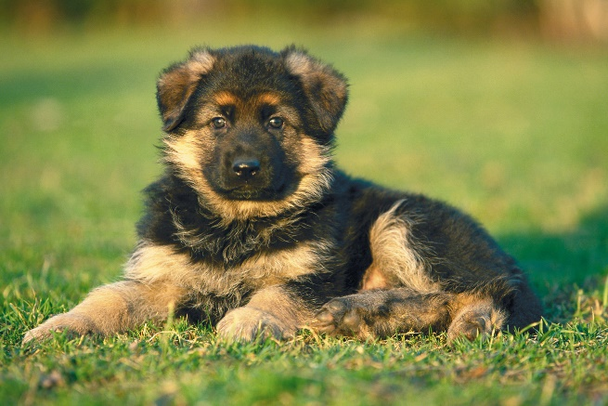
A kutya
A kutya farkas-, vagy sakálszerű ősei falkába csoportosulva követték az ősembert.
Az ember megszelidítette, a kutya azonban megőrizte ősi ösztöneit: ilyen vadászösztöne, ébersége, ragaszkodása.
Lakóhelyét védelmezi mindenáron. Az idegent megugatja, akár meg is harapja. Gazdájához hűséges.
A kutya testfelépítése: Erős izomzatú, gerinces állat. Feje és törzse megnyúlt, mellkasa széles.
Lábai erősek, izmosak. Szőrzete fajtától függően különböző lehet: rövid szőrű, pl. a vizsla, tacskó,
hosszú szőrű, pl. a puli, a komondor, a skót juhász. A szőrzet színe is változatos: sötét, tarka, világos is lehet.
Az ember kb. 300 kutyafajtát tenyésztett ki: házőrzőket, terelőkutyákat, vadászkutyákat.
A kutyák segítik is az embert: vakvezető kutyák, terápiás kutyák, mentőkutyák.
A kutya ragadozó. Fegyvere erős állkapcsa és ragadozó fogazata.
A kutya, ha támad, harap. Nagyon gyors futó.
Éber állat, s hallása, szaglása kiváló. Bőrében nincsenek izzadságmirigyek,
csak nyelvének felületén tud párologtatni. Nagy melegben ezért liheg.
A kutya is emlősállat. Évente 4-6 utódot hoz a világra.
A kiskutyák vakok, csak 10-12 nap múlva látnak.
Az anya kicsinyeit 3-4 hétig szoptatja.
A kutyák súlyos betegsége a veszettség, mely az emberre is veszélyes.

Slide 20
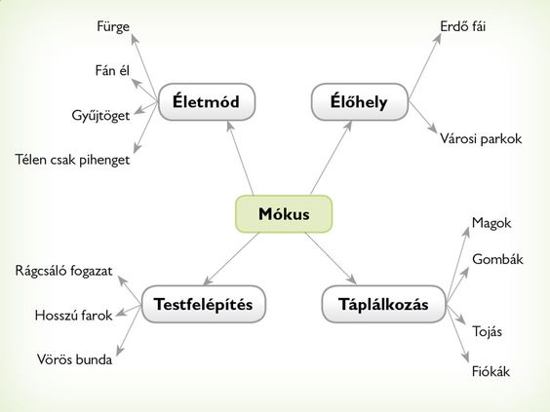
Feladat!!!
Válaszd ki az egyik szöveget, és készíts gondolattérképet! Emlékszel hogyan kell?
1 Fekvő papíron dolgozz!
2. Középre nagy, nyomtatott betűkkel írd fel a kiválasztott állat nevét!
3. Helyezd el a lapon a fő fogalmakat! Például: Élőhely, Testfelépítés, Szaporodás, Gondozás,
Táplálkozás, Tulajdonságok, Elnevezések, Rokonok (Fajták), Hasznosság, Érdekességek
4. A fő fogalmakat is nagybetűvel írd, használj különböző színeket!
5. Írd a fogalmakhoz a megfelelő szavakat, adatokat, készíts rajzokat is!
Ez itt egy nagyon egyszerű példa.
A tiéd legyen színes sok-sok rajzzal!
A FELADATOK KÖZÜL CSAK
A GONDOLATTÉRKÉPET KELL FELTÖLTENED,
A TÖBBIHEZ KÜLDÖK JAVÍTÓKULCSOT!

Slide 21
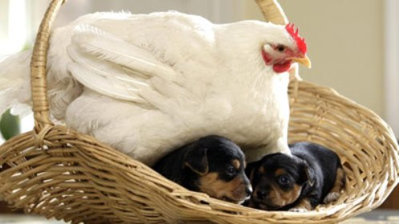
Remélem, tetszett!
Jó munkát kívánok!

